Slide 1
Call for Projects 2019
UAntwerpen

Slide 2
⇒
Grammatica
⇒
Taal
S ➞ AB
A ➞ xSyyy | ε
B ➞ yyyXz | ε
⇒
⇒
xxyyyyyyyyyz

Slide 3
size--
Thomas Dooms, Ward Gauderis en Mano Marichal

Slide 4

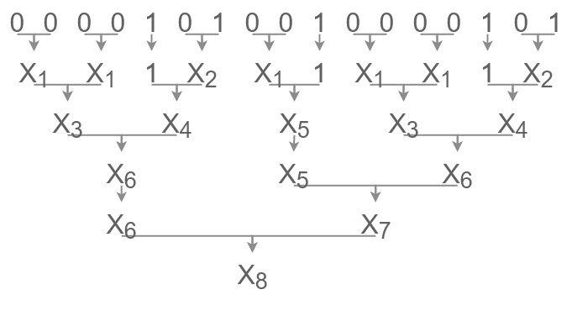
Compressie
Binary Data
CFG
Binary Data
X1 ➞ 0 0
X2 ➞ 0 1
X3 ➞ X1 X1
X4 ➞ 1 X2
X5 ➞ X1 1
X6 ➞ X3 X4
X7 ➞ X5 X6
X8 ➞ X6 X7

Slide 5
Opslag
Binary Data
CFG
Binary Data
Public Archive for Losslessness

Slide 6
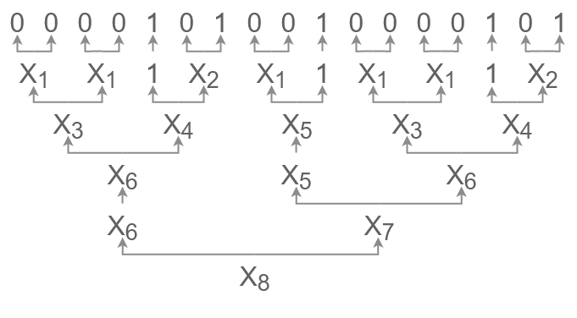
Extractie
Binary Data
CFG
Binary Data
X1 ➞ 0 0
X2 ➞ 0 1
X3 ➞ X1 X1
X4 ➞ 1 X2
X5 ➞ X1 1
X6 ➞ X3 X4
X7 ➞ X5 X6
X8 ➞ X6 X7

Slide 7
Single line grammar
Elke variabele heeft 1 productie
Er bestaan geen cyclische producties
Elke variabele gaat dus naar een unieke string

Slide 8
Compressie
Algoritmen

Slide 9
Onze compressie-algoritmen
Re-Pair algoritme
Sequitur algoritme
Sequential algoritme
Online LCA algoritme
Offline LCA algoritme
Bisection algoritme
LZW algoritme
GLZA algoritme (optioneel)

Slide 10
Sequitur Algoritme
Maakt gebruik van 2 constraints tijdens het scannen van de input
Digram uniqueness
S ➞ abaaba
Rule Utility
Regel A komt 1 keer voor: S ➞ BB B ➞ aba
Digrams: ab, ba, aa S ➞ AaAa A➞ ab
Sequitur is 0(n) approved!
Digrams: Aa S ➞ BB B ➞ Aa A ➞ ab

Slide 11

Lempel-Ziv-Welch Algoritme
Verbeterde versie van LZ77
Lookup table
Geen hercodering van symbolen
Tabel niet opslaan

Slide 12
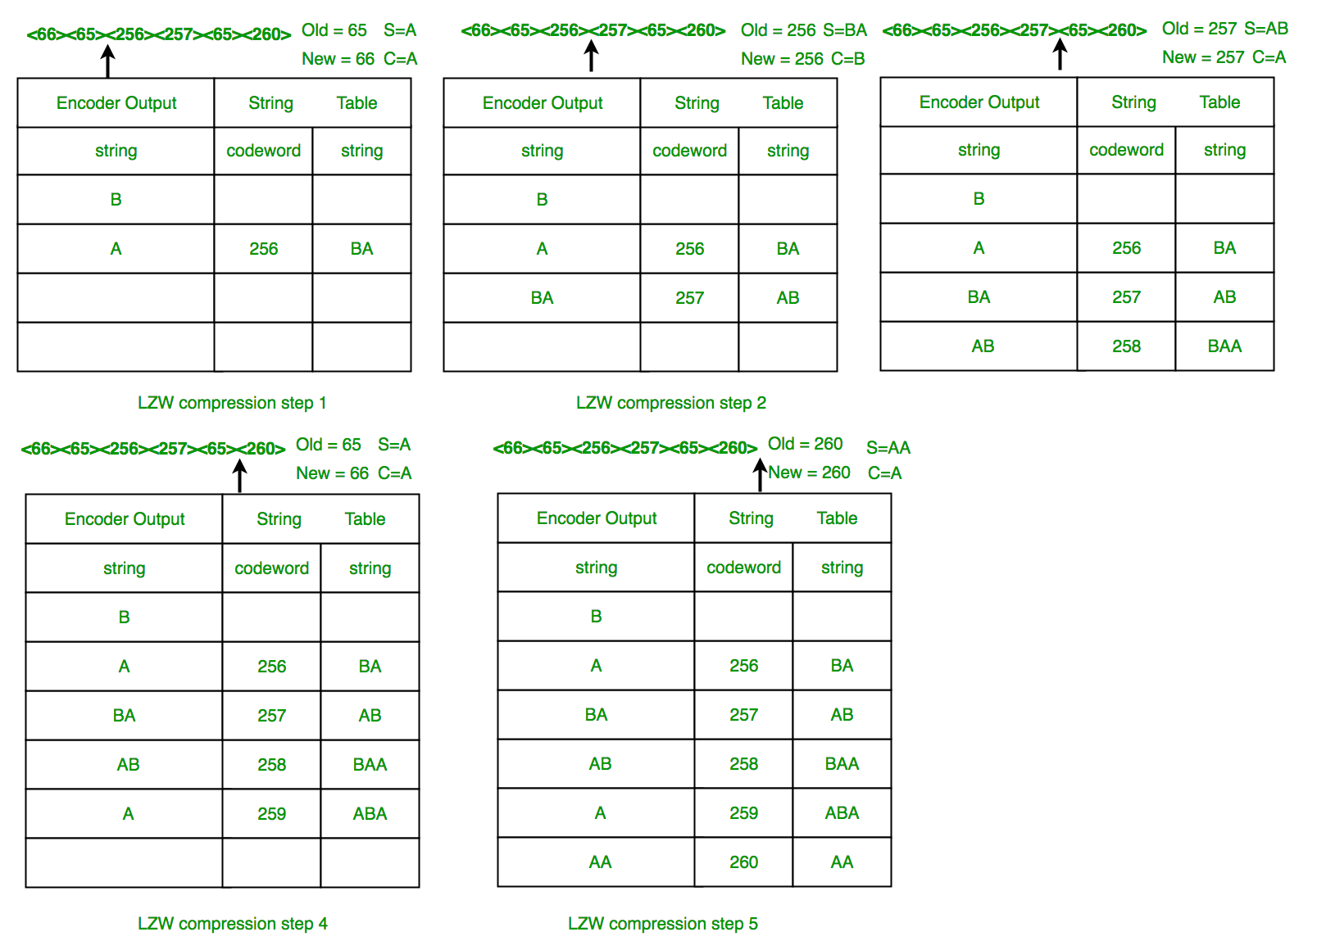
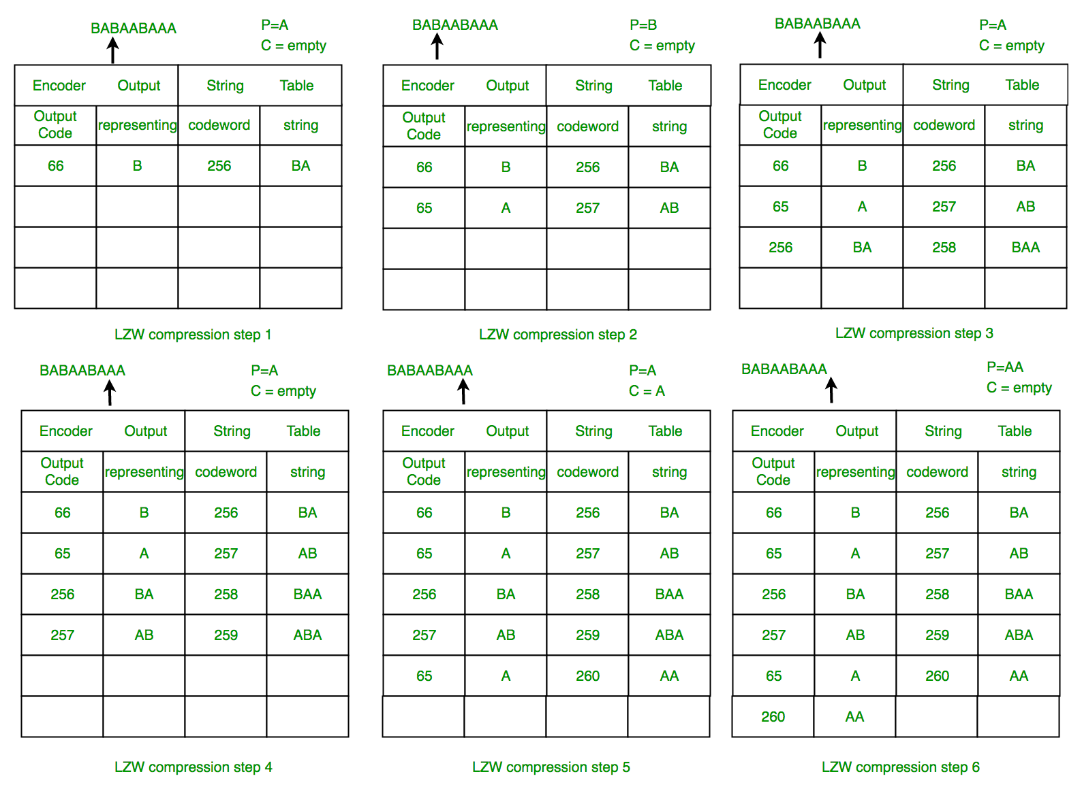

Slide 13
Probleem
Compressie per byte
Elk karakter moet uniek zijn
Unicode?
Taal compact opslaan

Slide 14
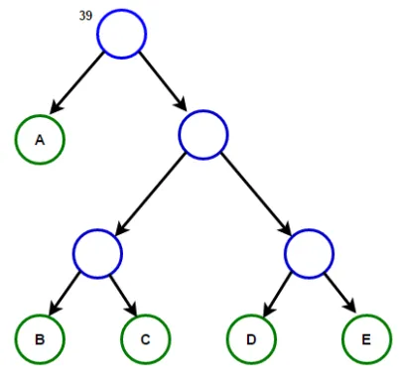
Huffman
“AAAAABCDE”
Variable length encoding
A ➞ 0
B ➞ 100
C ➞ 101
D ➞ 110
E ➞ 111
CFG
Huffman

Slide 15
Decoding
“0 100 110”
“A B D ”

Slide 16
Extra Features
singing.do.wah.diddy.diddy.dum.diddy.do
singingAo.wahEEAumEAo
sHHG.wahEEAumEG
Visuele representatie
A ➞ .d
B ➞ dd
C ➞ Ai
C ➞ Ai
D ➞ By
E ➞ CD
F ➞ in
G ➞ Ao
H ➞ Fg

Slide 17
Extra Features
Multithreading
Vergelijking van algoritmen
Gemakkelijke CLI
Quality of life

Slide 18
Motivatie
Aantonen dat CFG’s nuttig zijn in veel domeinen.
Inzicht geven in hoe compressie werkt.
Verschillende algoritmes vergelijken.
Wat willen we bereiken?

Slide 19
Planning
Fase 1: ontwikkelen pal-formaat en infrastructuur
Fase 2: implementeren compressie-algoritmen
Fase 3: ontwerpen UI en visualisatie

Slide 20
size--

